Slide 1
SIGURNOST NA INTERNETU

Slide 2
Sigurnost i odgovornost na internetu
Sva djeca na ovom svijetu imaju svoja prava. Bilo koje dijete najprije mora poštovati samo sebe da bi moglo poštovati nekog drugog. Svako dijete koje ima svoju stranicu na internetu odgovorno je samo sebi. Ako si nesiguran u nešto što radiš neprimjereno, savjetuj se sa odraslom i odgovornom osobom.

Slide 3
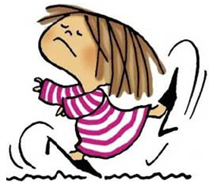
Incident pod školskim odmorom
Jedna se cura šetala školskim hodnikom. Kad je prolazila poskliznula se na koru od banane i pala. Njena „prijateljica” ju je snimala dok je padala i taj video objavila je na internetu. Sa svaki lajk osobama je davala njene slike dok se presvlačila u svlačionici. Ta cura to je saznala tek kad je vidjela taj video preko svoje stranice na internetu. Bilo joj je krivo i nije poduzela ništa da spriječi daljne incidente.

Slide 4
Što treba raditi u takvom stanju? Kako se ponašati?
Osoba koja se nađe u takvom položaju samo treba ostati smirena i praviti se kao da se ništa nije dogodilo. Ako se osoba boji sama poduzeti nešto neka se obrati svojim roditeljima ili nekoj odrasloj povjerljivoj osobi. Ponašati se treba uvijek isto. Treba ostati onakva kakva je i bila prije tog nezgodnog incidenta.

Slide 5
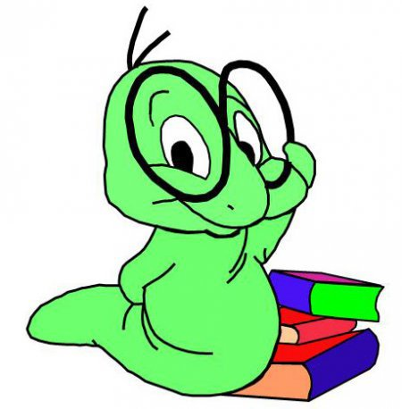
Zašto osoba nije ništa poduzela?
- Dali se osoba prepala da će joj netko nauditi
Ili su joj zaprijetili da će joj učiniti nešto nažao?
Što raditi u takvom stanju?
Kako se ponašati?
Kakve su mjere opreza na internetu?
Kako se zaštititi?
O tome ćete saznati u slijedećim primjerima.
Čitajte pažljivo!

Slide 6
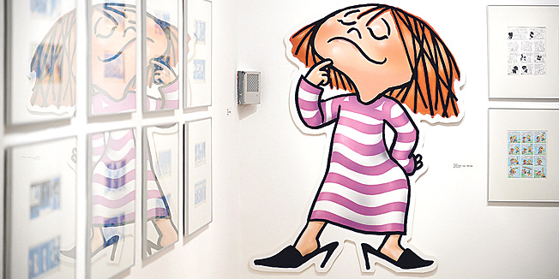
Mjere opreza na internetu
Ako želiš aktivirati neku stranicu na internetu, prvo što trebaš napraviti je pitati stručnu osobu za to.
Na internetu uvijek postoji neki ljudi koji ti mogu naštetiti.
Uvijek trebaš paziti dali je ta osoba s kojom si u kontaktu da li ti je dobar prijatelj, moraš provjeriti da li se ta osoba predstavlja pravim ili lažnim imenom.
Moraš biti na oprezu!!!

